Slide 1
ЕГО ВЕЛИЧЕСТВО
Модуль
?????????????????????????????????????????????????????????????????

Slide 2
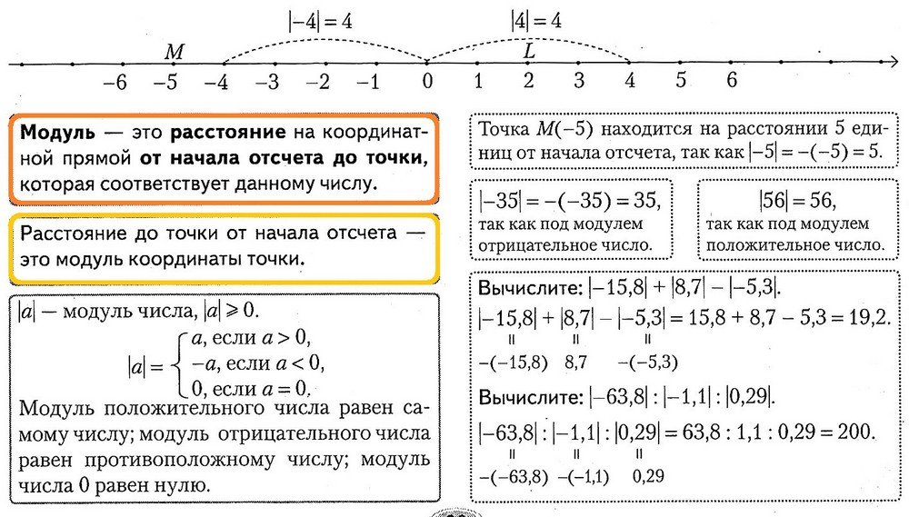
Определение модуля постейшие упражнения с модулем

Slide 3
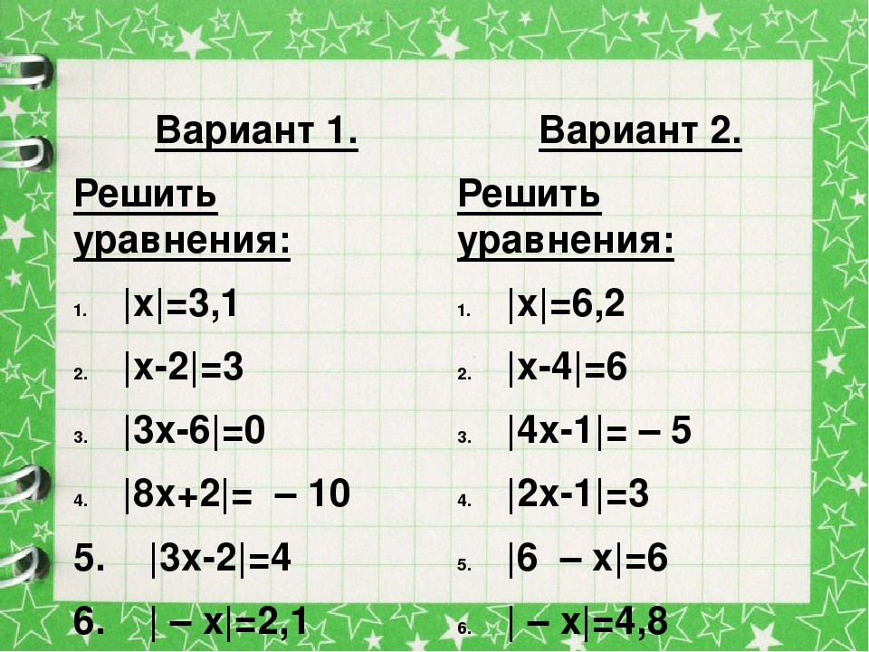
ПРОСТЕЙШИЕ УРАВНЕНИЯ С МОДУЛЕМ

Slide 4
Зашифрованная Самостоятельная работа
.Тема: «Сложение целых чисел .Уравнения с модулем.»6 класс.
И И И К К В В В Е Е
100 -4 -11 и39 ±42 -9 2 -52 ±8 -2 ±3
Ж У Ь С Ч ,(ЗАПЯТАЯ)
10 ±6 -4 и 10 -3 и 15 -2 и 8 12
1)-3+5= ; 9)|х| -3 =5;
2)8+(-10)= ; 10) 7 +|х|=10;
3)-4+(-5)= ; 11)| х| : 6=7;
4)-20+30= ; 12)48: | х |=8;
5)-200+300= ; 13| x-3| =5;
6)-25+(-27)= ; 14)|х-14|=25;
7)-13+9= ; 15) |х-6| *4=36;
8)-12+24= ; 16)56:|х-3| =8.
Ответ(Для учителя):ВЕК ЖИВИ,ВЕК УЧИСЬ.

Slide 5
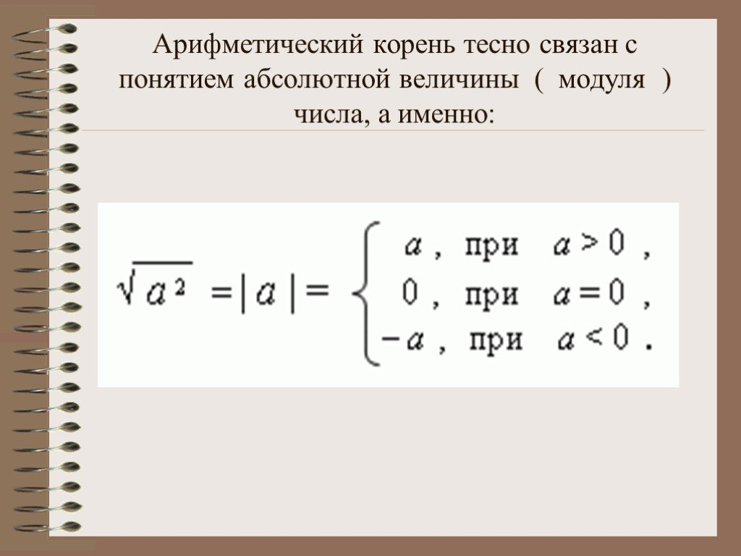
Корень четной степени и модуль

Slide 6
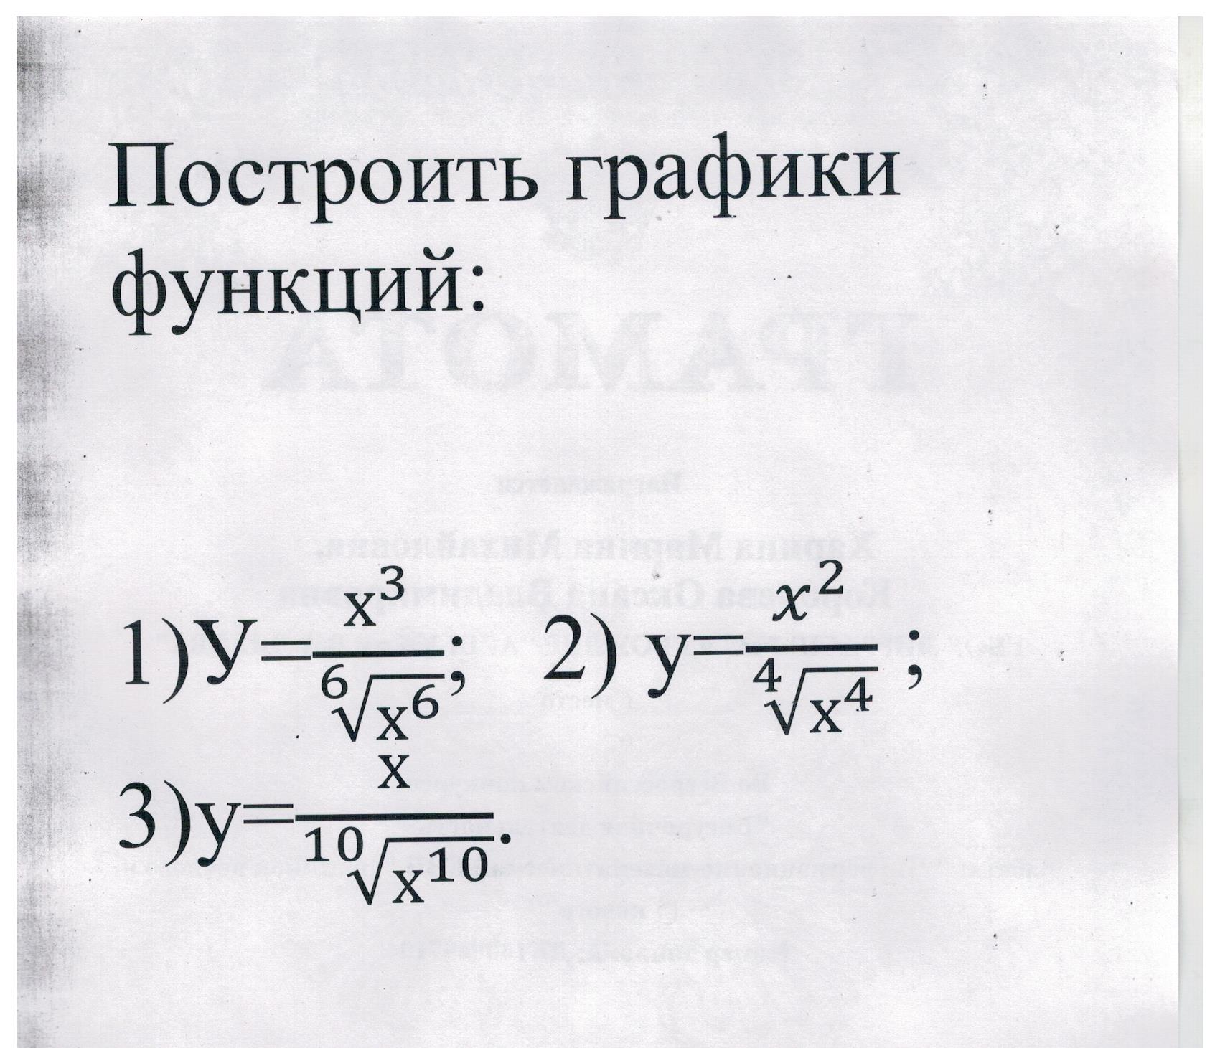

Slide 7
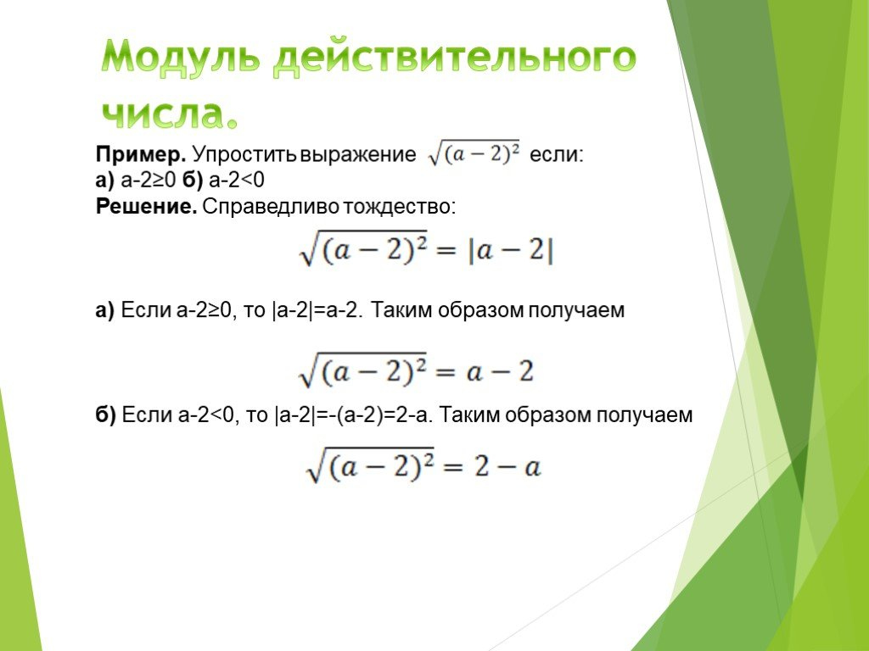

Slide 8
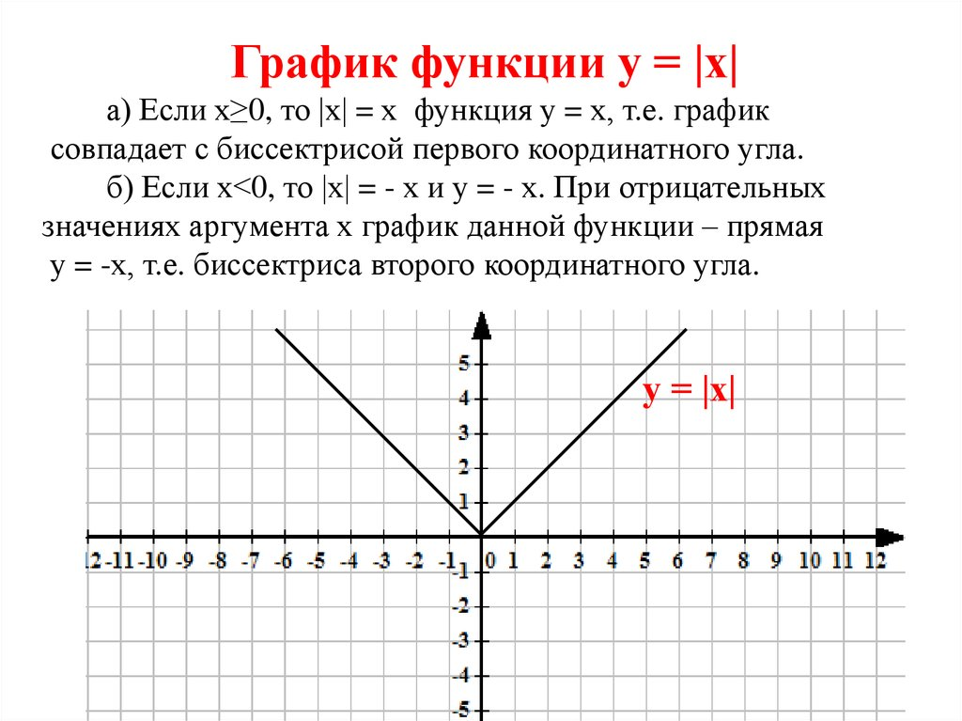
Функция у=| х |

Slide 9
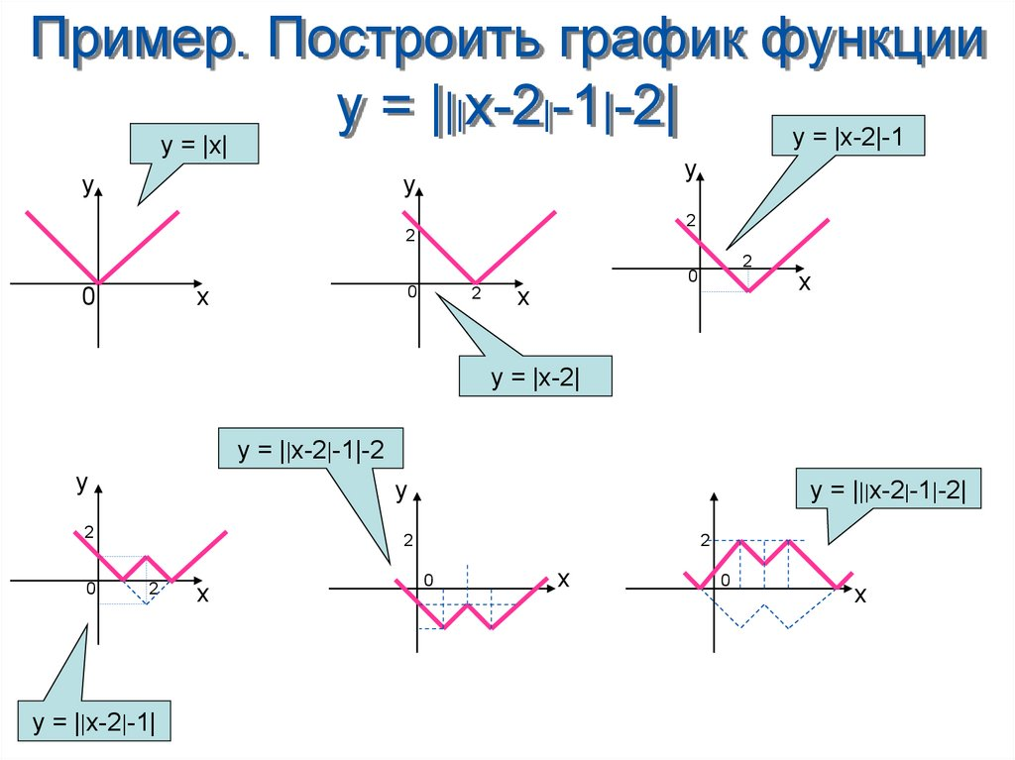

Slide 10
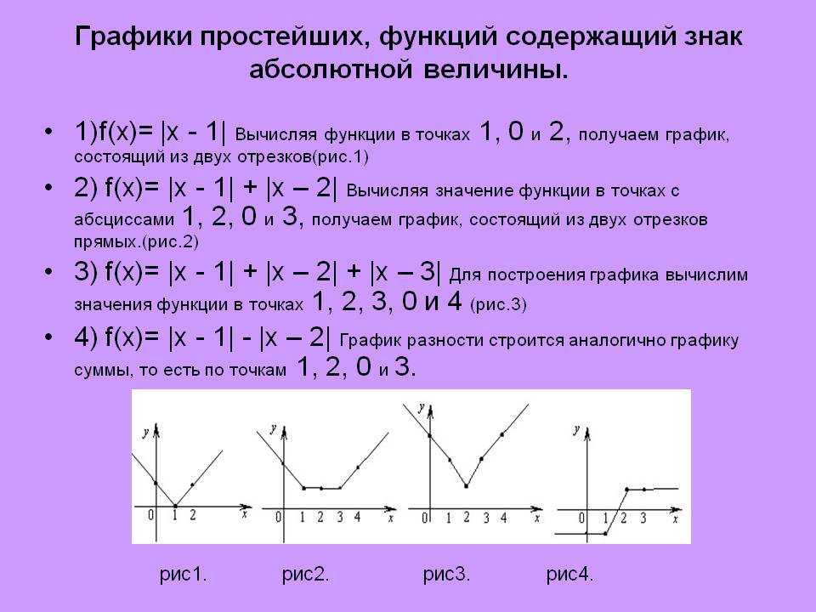

Slide 11
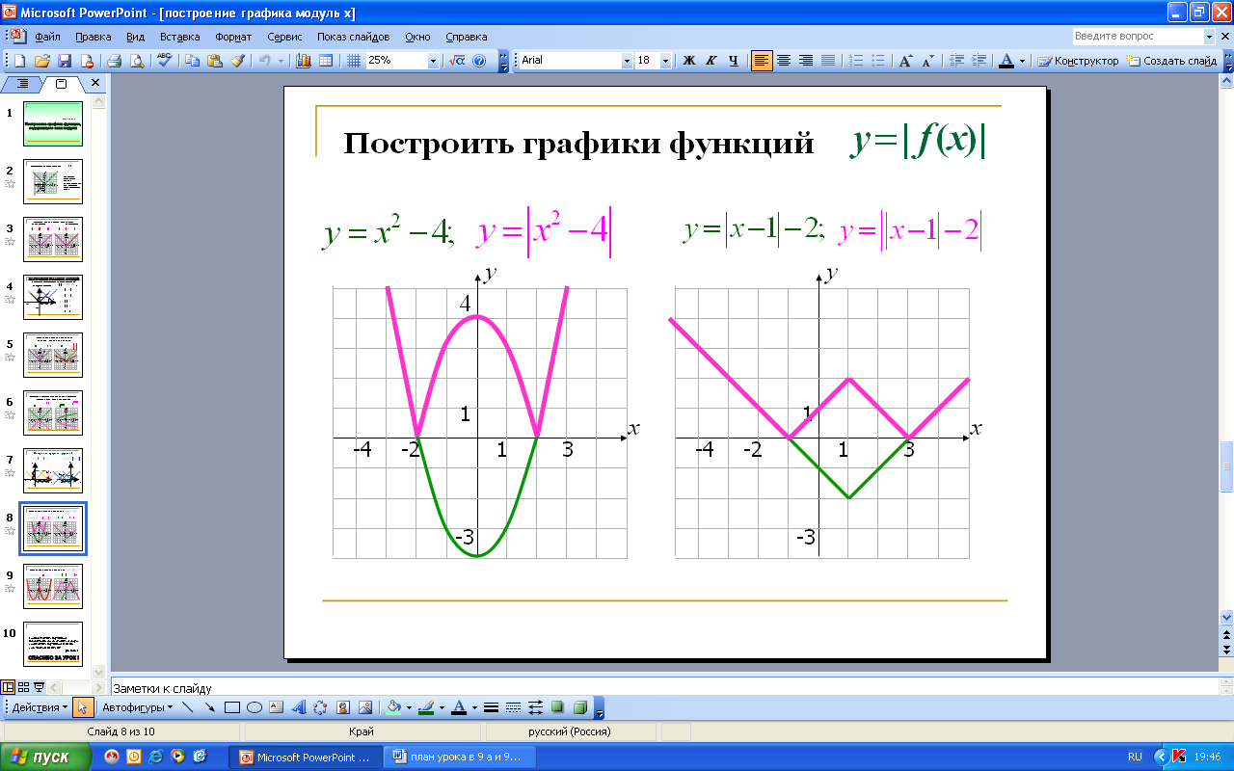

Slide 12
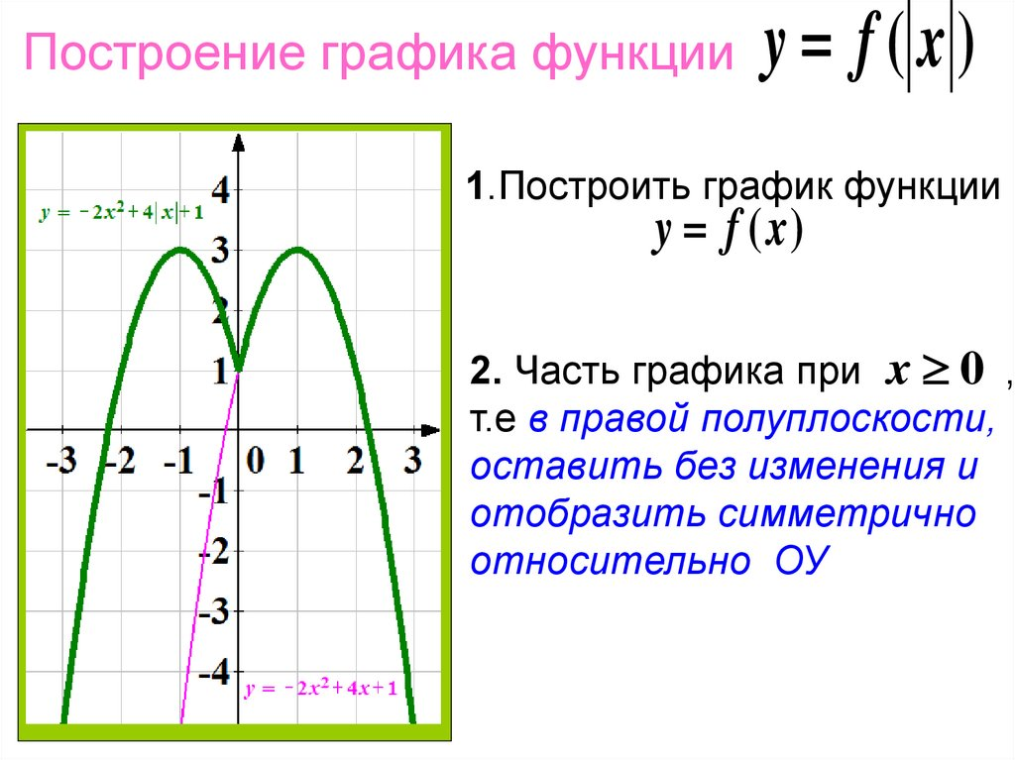

Slide 13
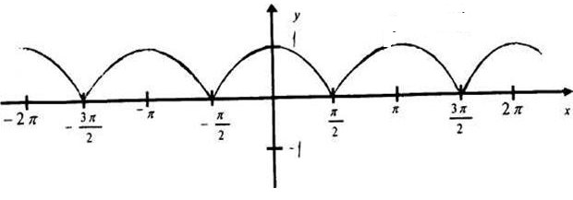
ГРАФИК ФУНКЦИИ У=|СОS Х|

Slide 14
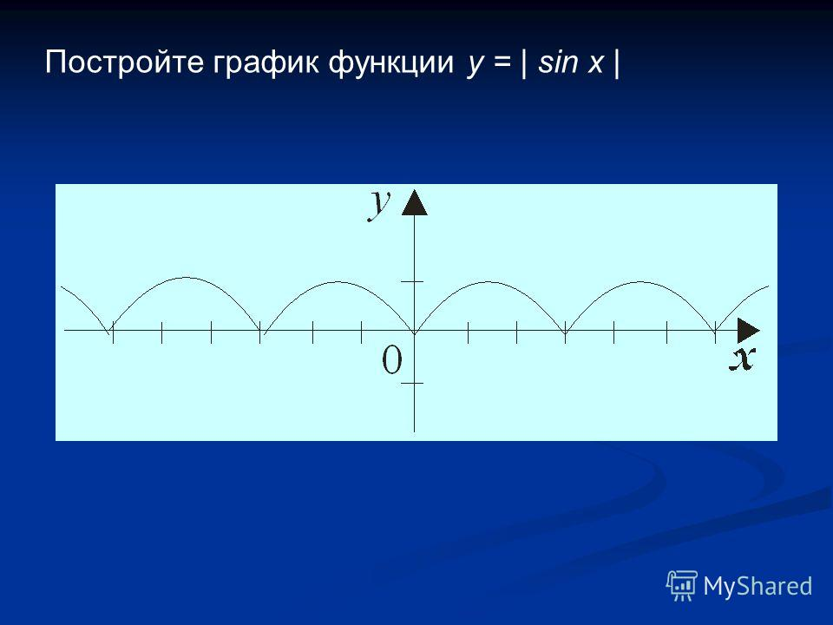

Slide 15
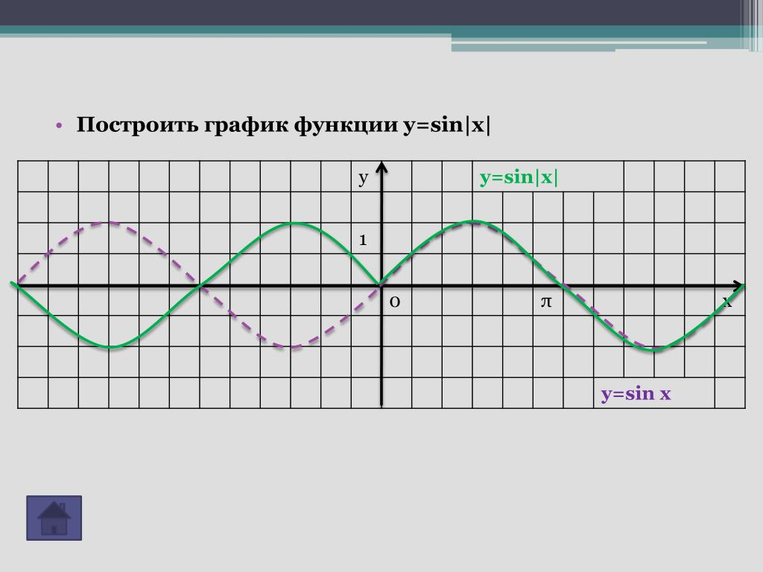

Slide 16
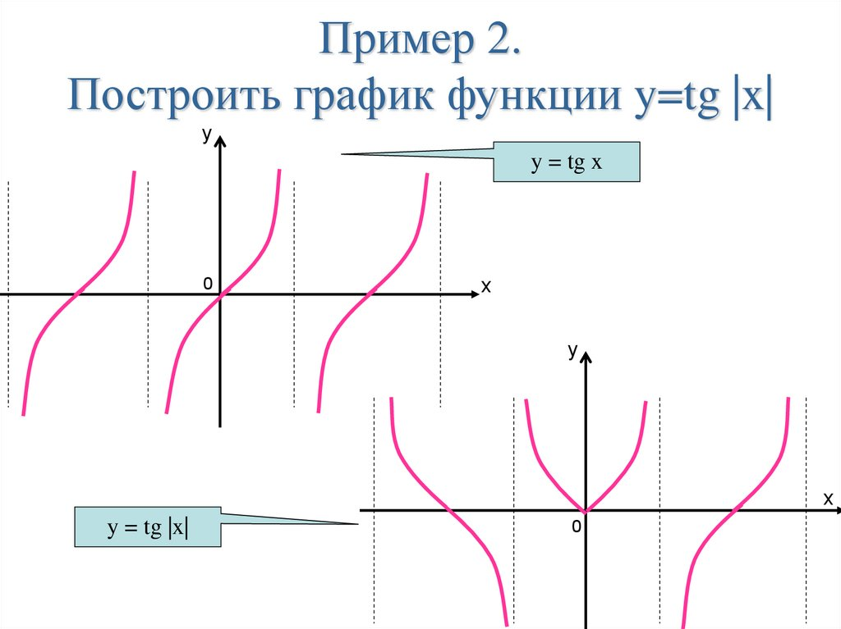

Slide 17
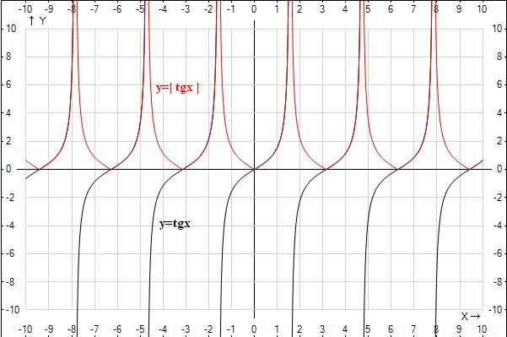

Slide 18
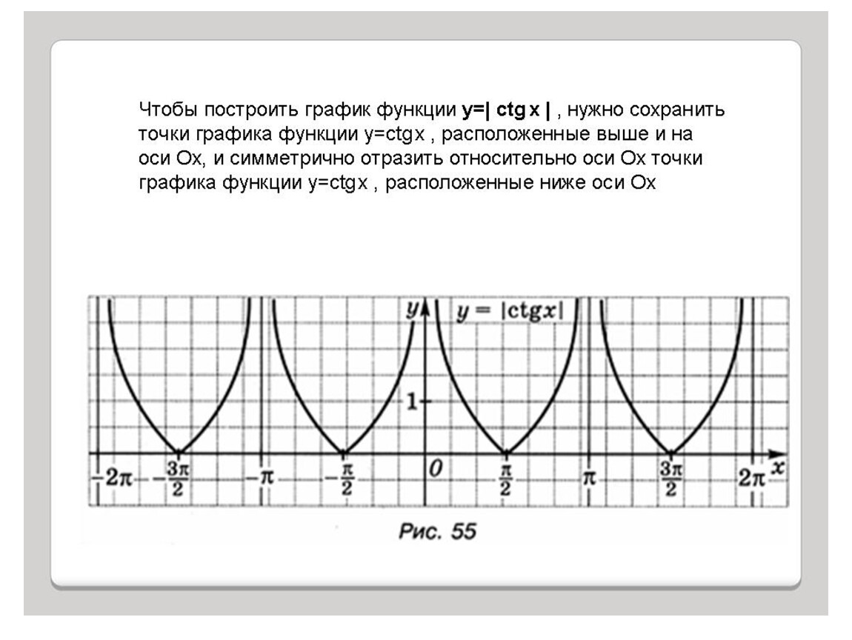

Slide 19
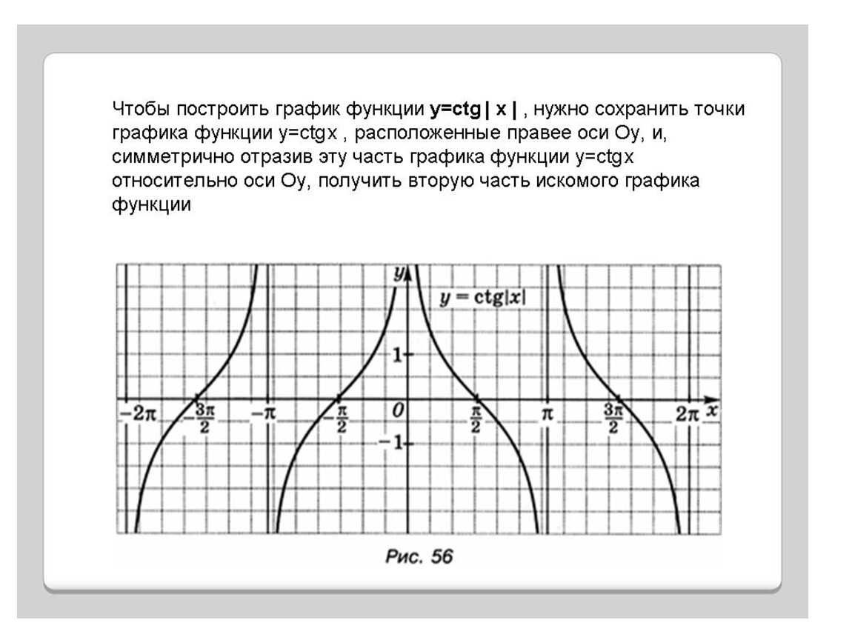

Slide 20
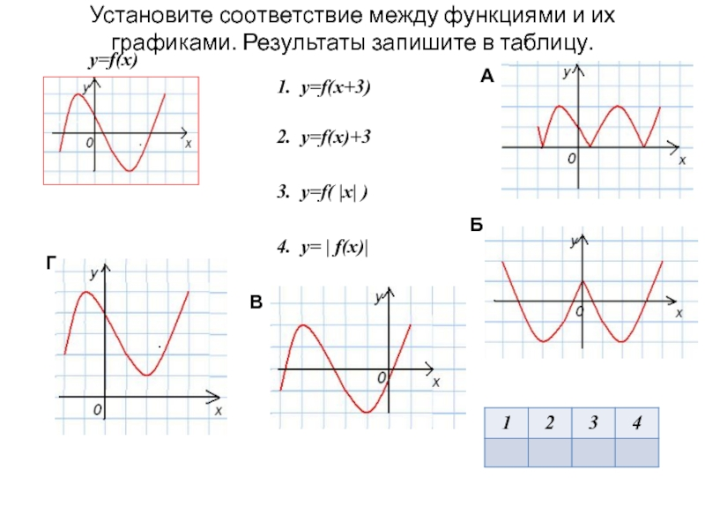

Slide 21
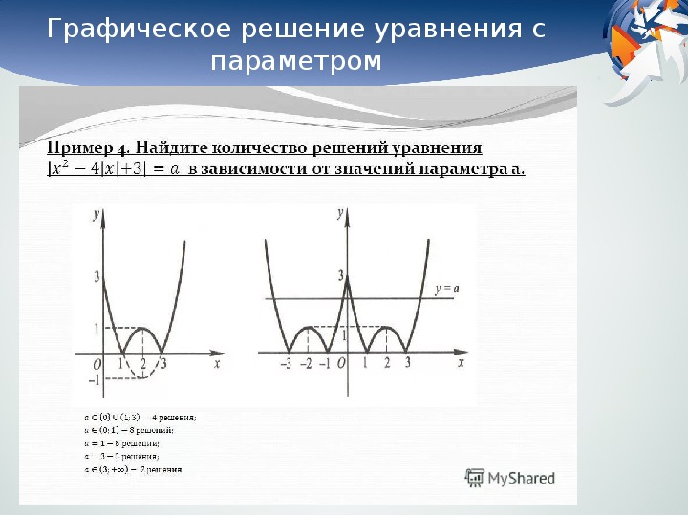

Slide 22
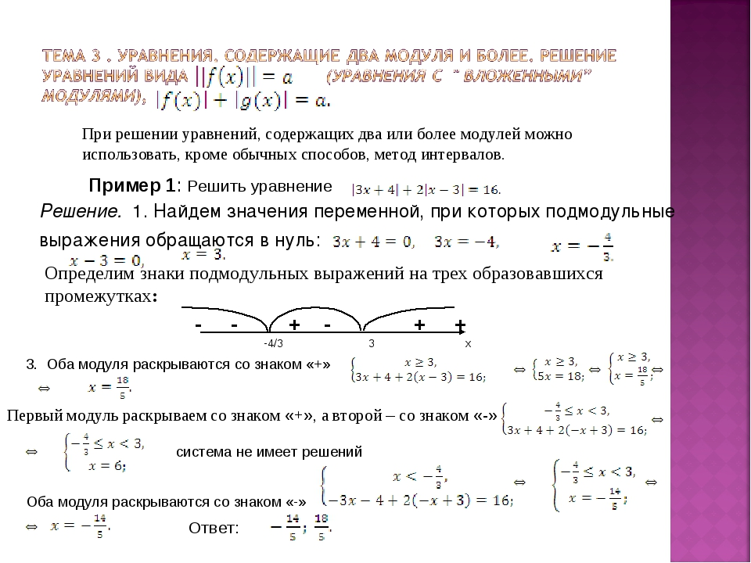

Slide 23
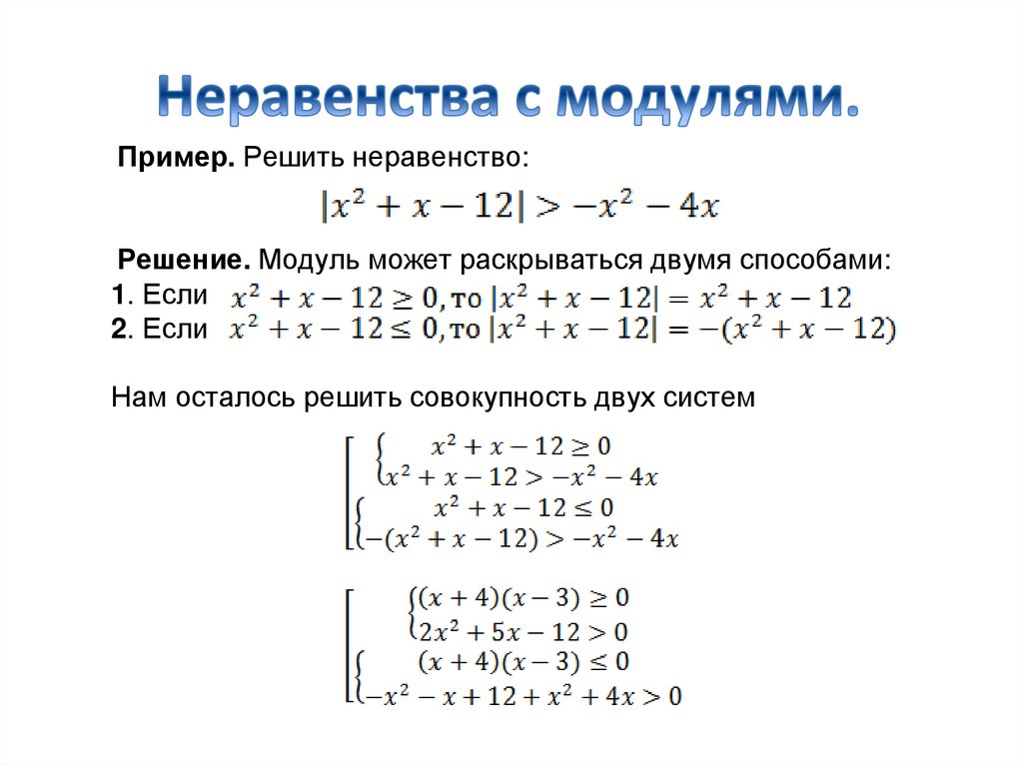

Slide 24
